Slide 1
Název školy | ZŠ Elementária s.r.o
Adresa školy | Jesenická 11, Plzeň
Číslo projektu | CZ.1.07/1.4.00/21.3312
Číslo DUMu | VY_32_INOVACE_06.43.10.190
Předmět | Zeměpis – 7.ročník
Téma | Norsko
Autor | Mgr. Tomáš Starove
Metodický popis (anotace) | Regionální zeměpis Evropy, Norsko

Slide 2
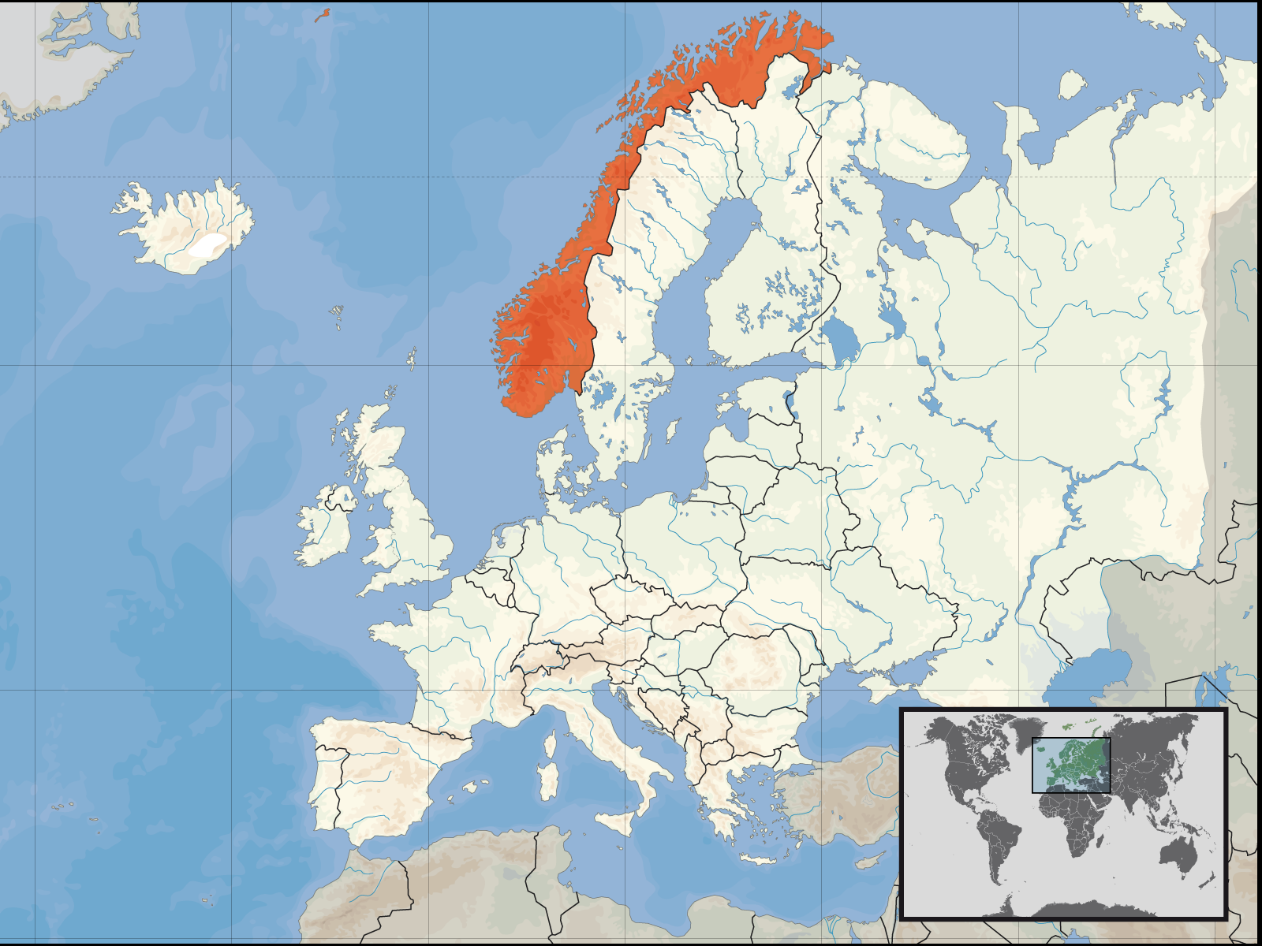
NORSKO

Slide 3

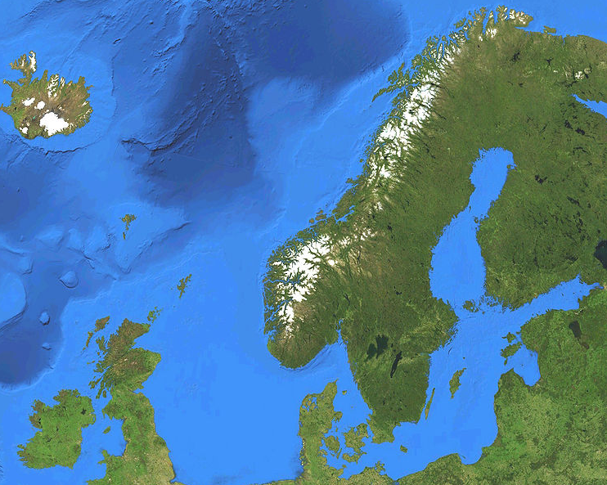
NORSKO – základní údaje
Přímořský (Skandinávský pol.) – extrémně protáhlé území
Státní zřízení – konstituční monarchie – Norské království
Rozloha – 324 000 km²
Počet obyvatel – 4 700 000

Slide 4
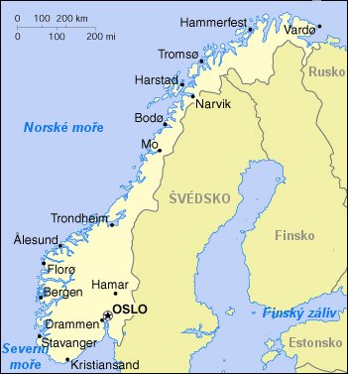

NORSKO - města
Hl. město – Oslo
Další města –
  Trondheim
  Bergen
  Narvik
  Přístavy

Slide 5
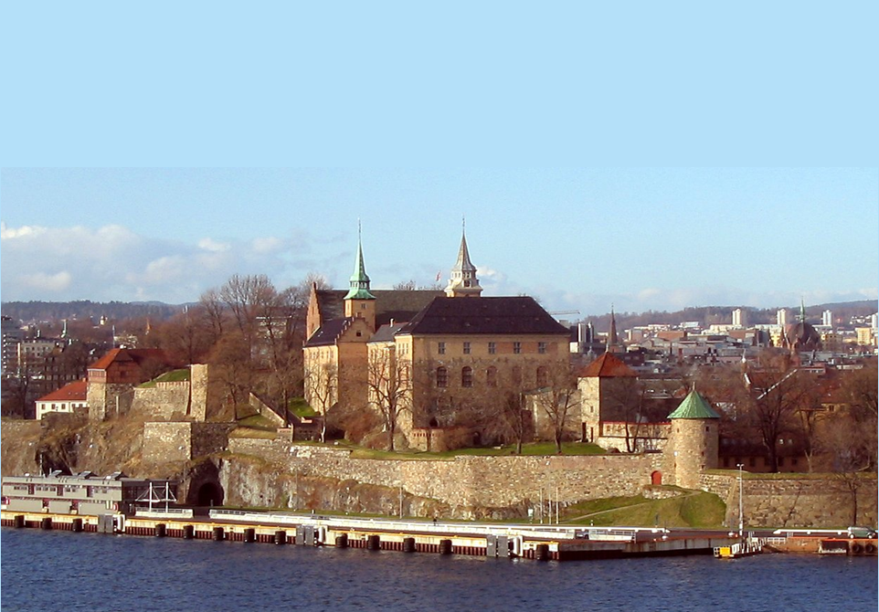
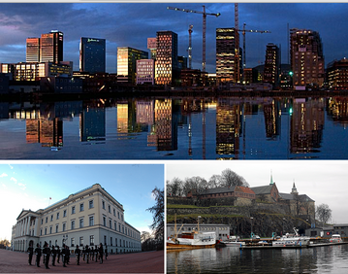
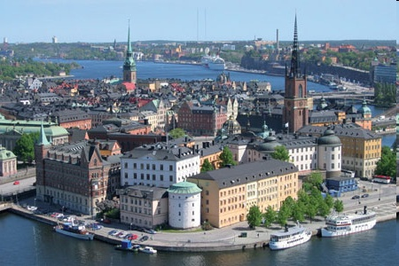
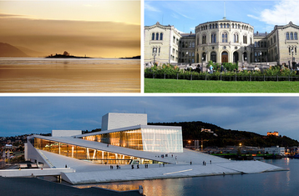
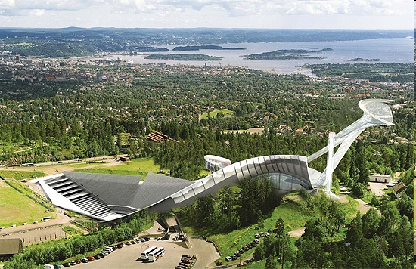

Slide 6
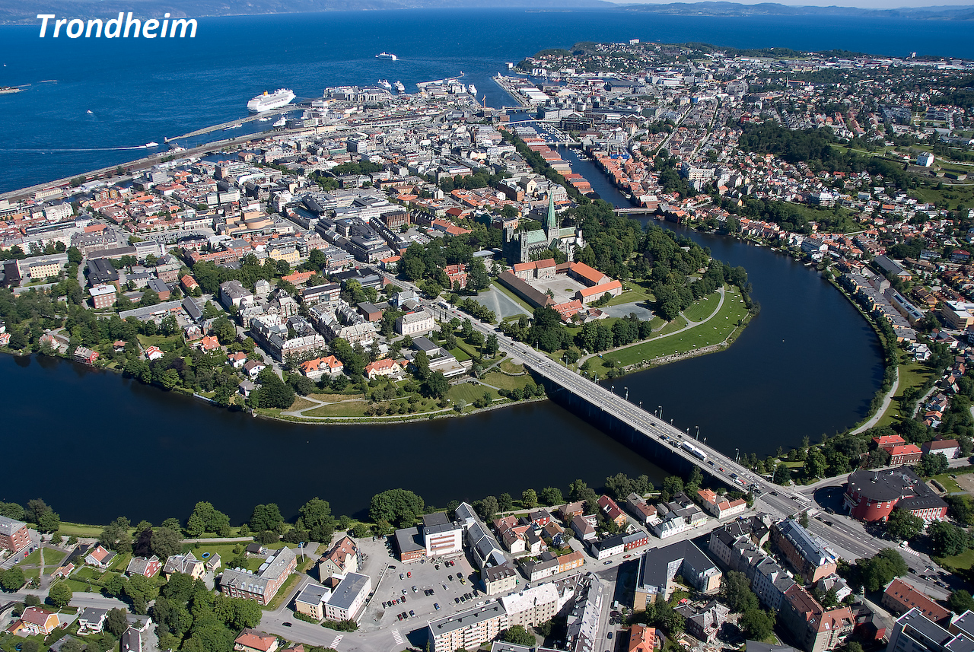
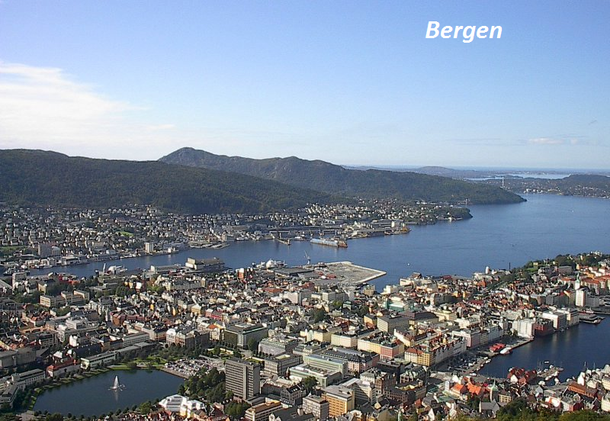
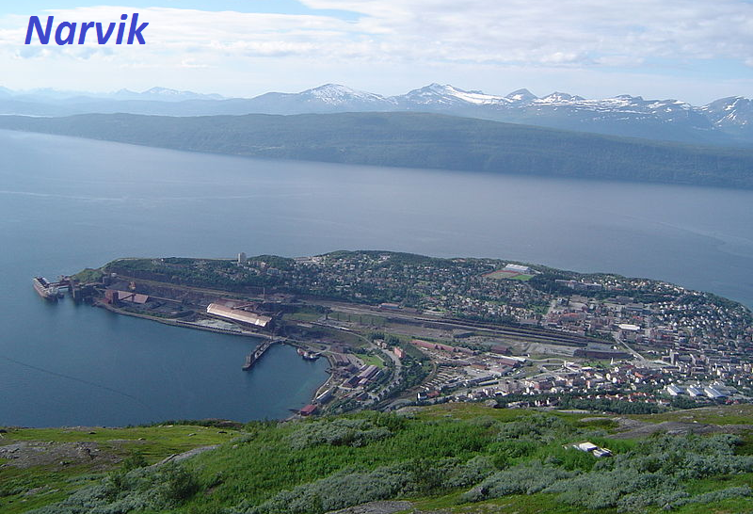

Slide 7
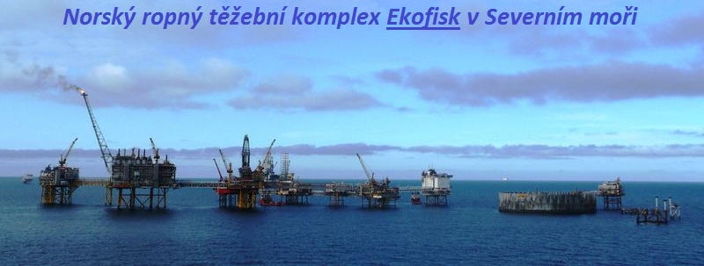
NORSKO - hospodářství
Orná půda jen 4 % rozlohy
Rybolov
Těžba
  dřeva (výroba papíru)
  ropy ze Severního moře
  Výroba vodní elektrické energie

Slide 8
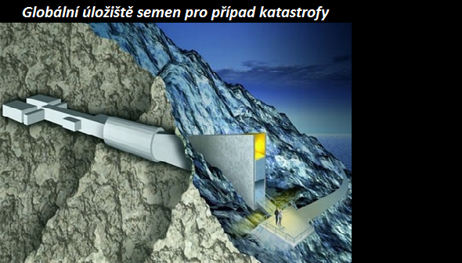
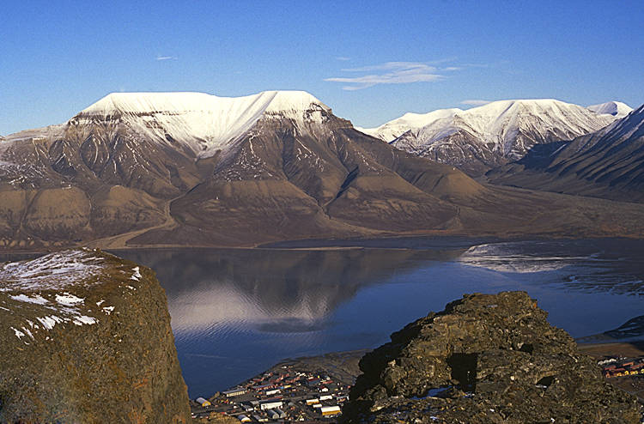
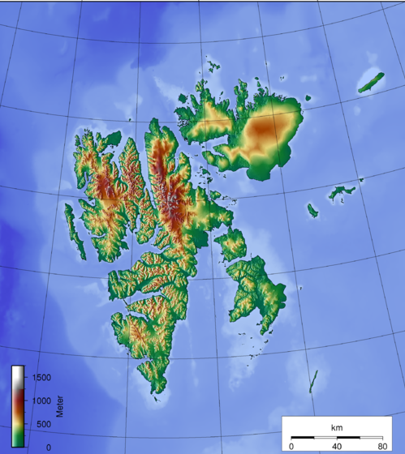
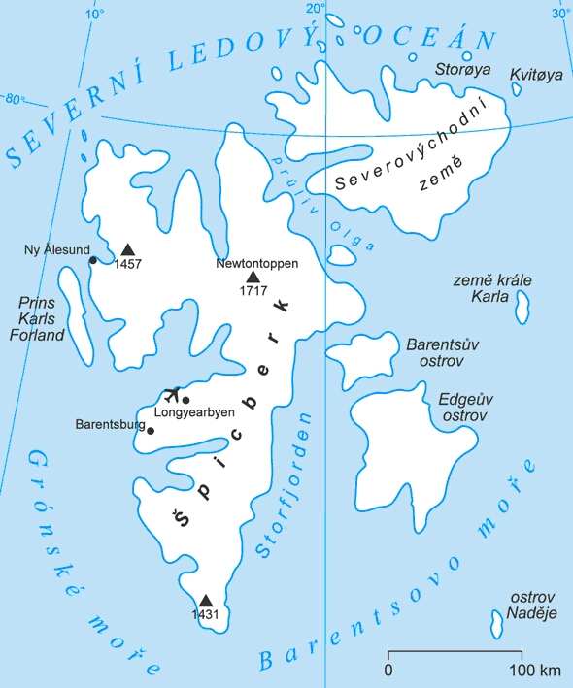
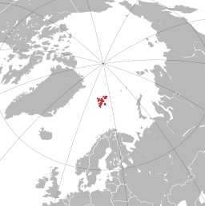
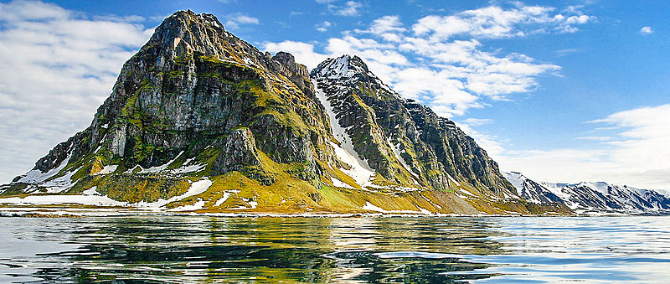
NORSKO - zajímavosti
Závislé území: Špicberky

Slide 9
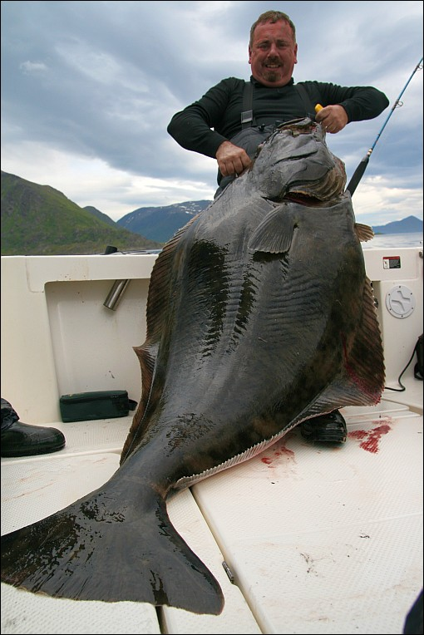
NORSKO - zajímavosti
Fjordy
  hluboké úzké zálivy vzniklé tlakem ledovců
  kary zatopené mořem
  délka 200 km
  turistický ruch, sportovní rybolov

Slide 10
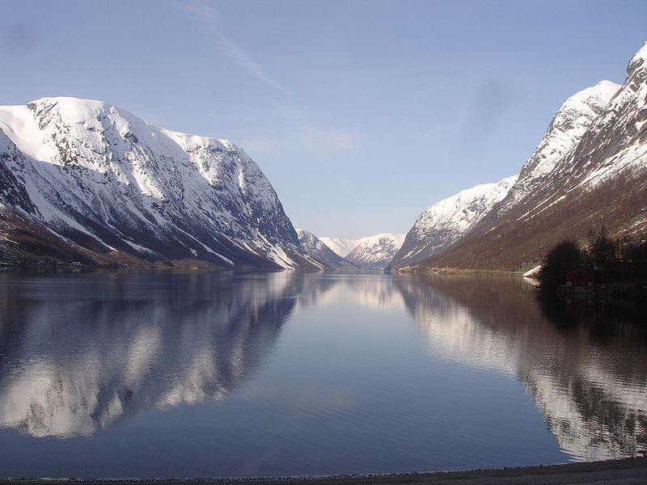
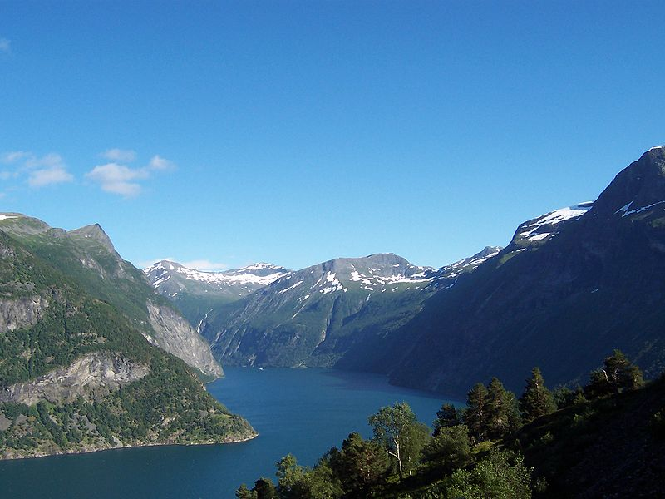
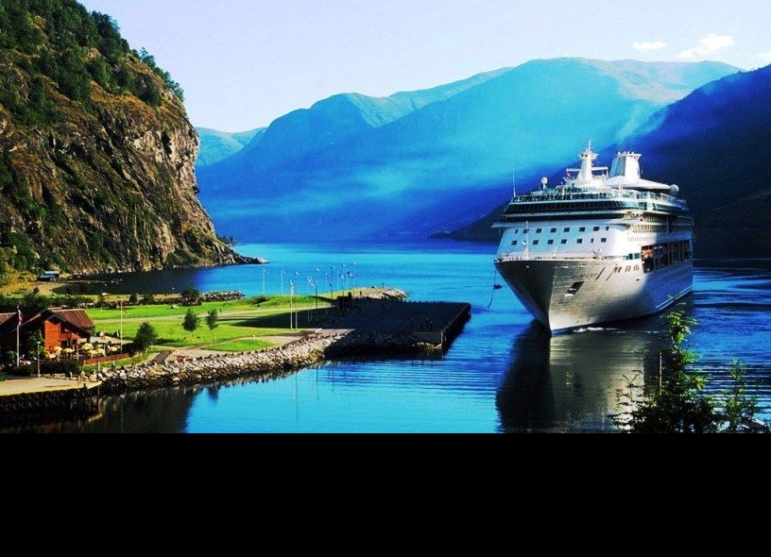
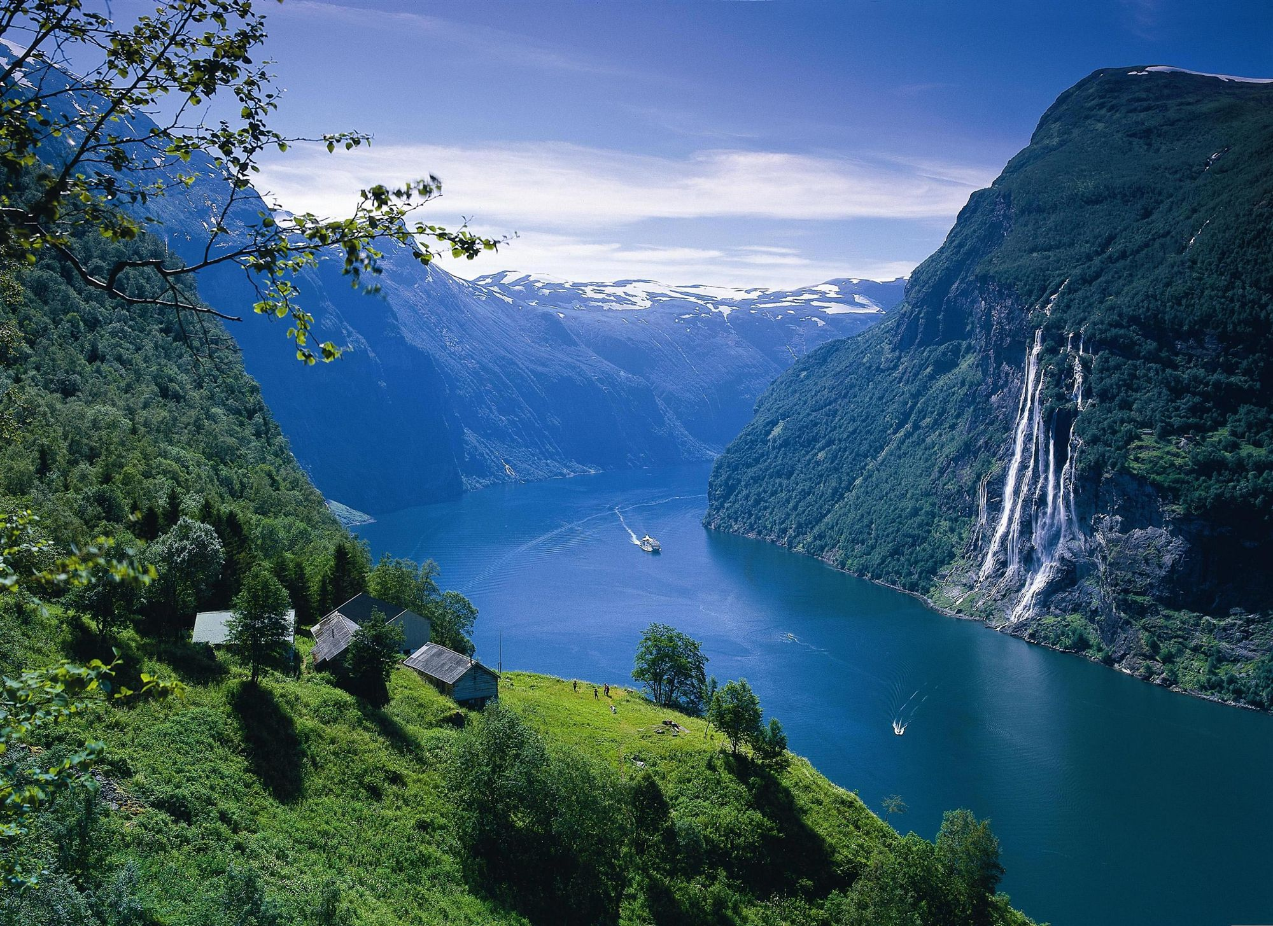
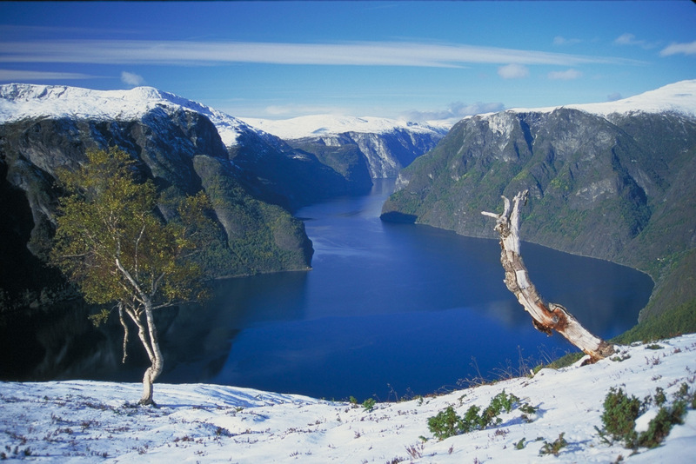
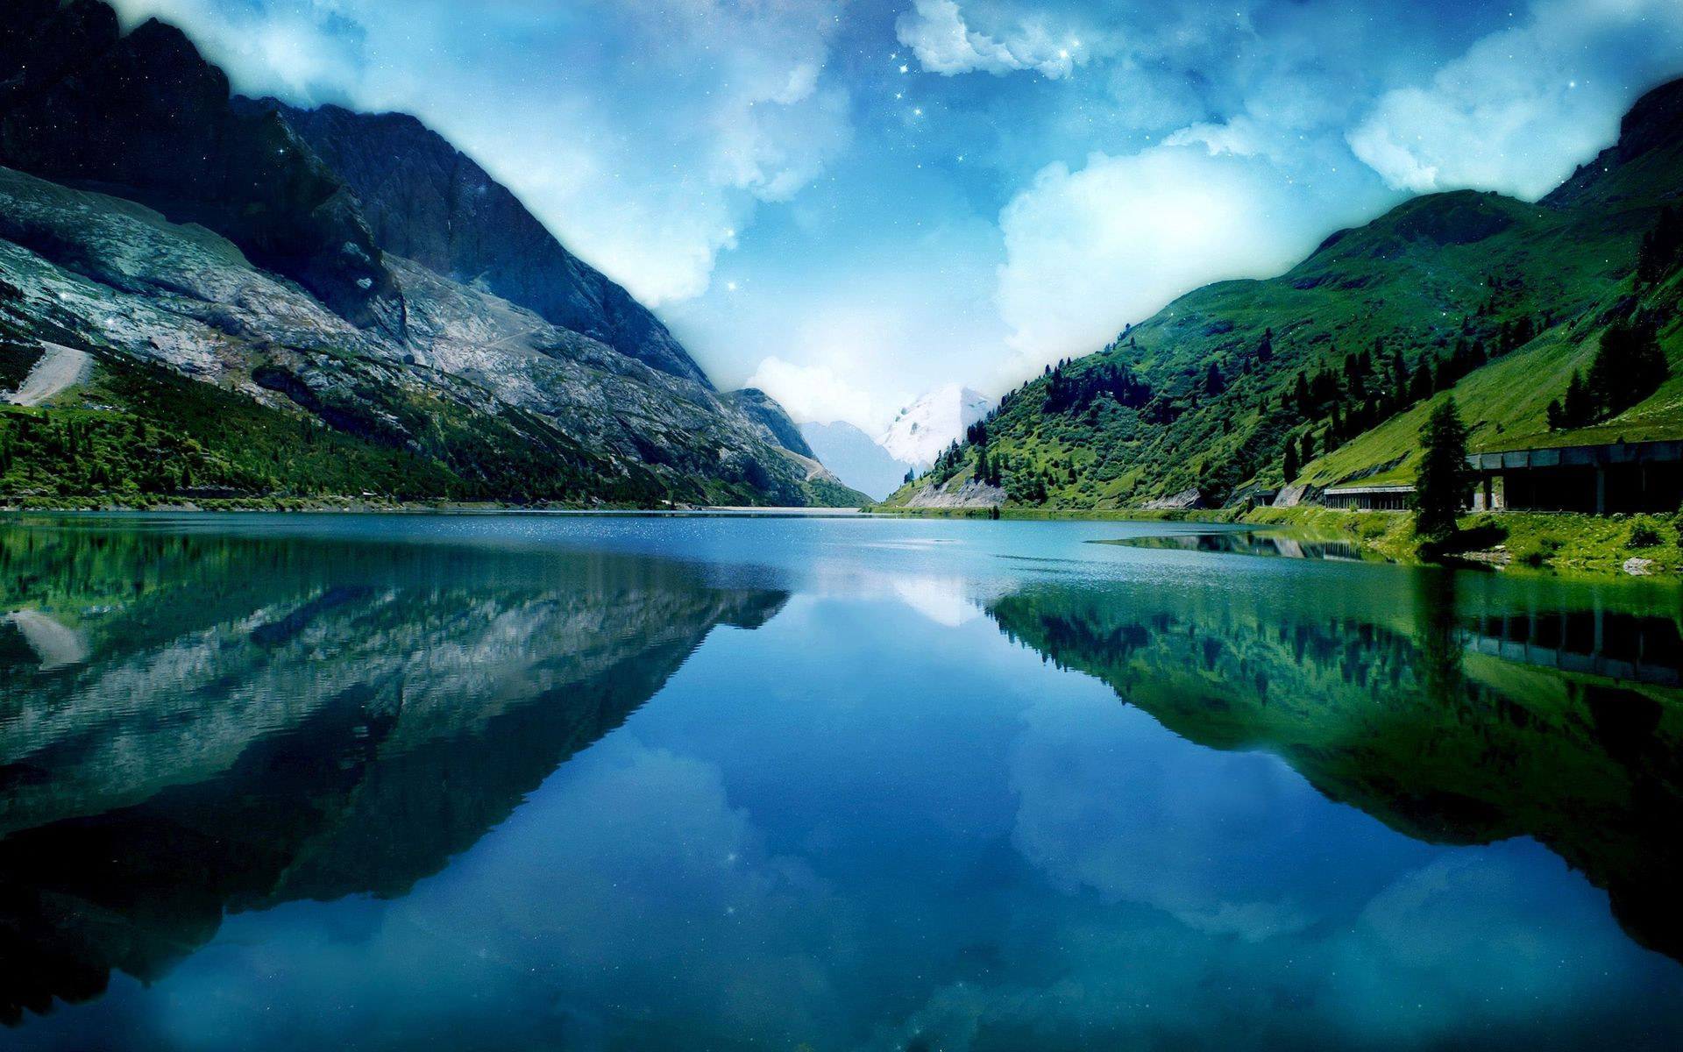

Slide 11
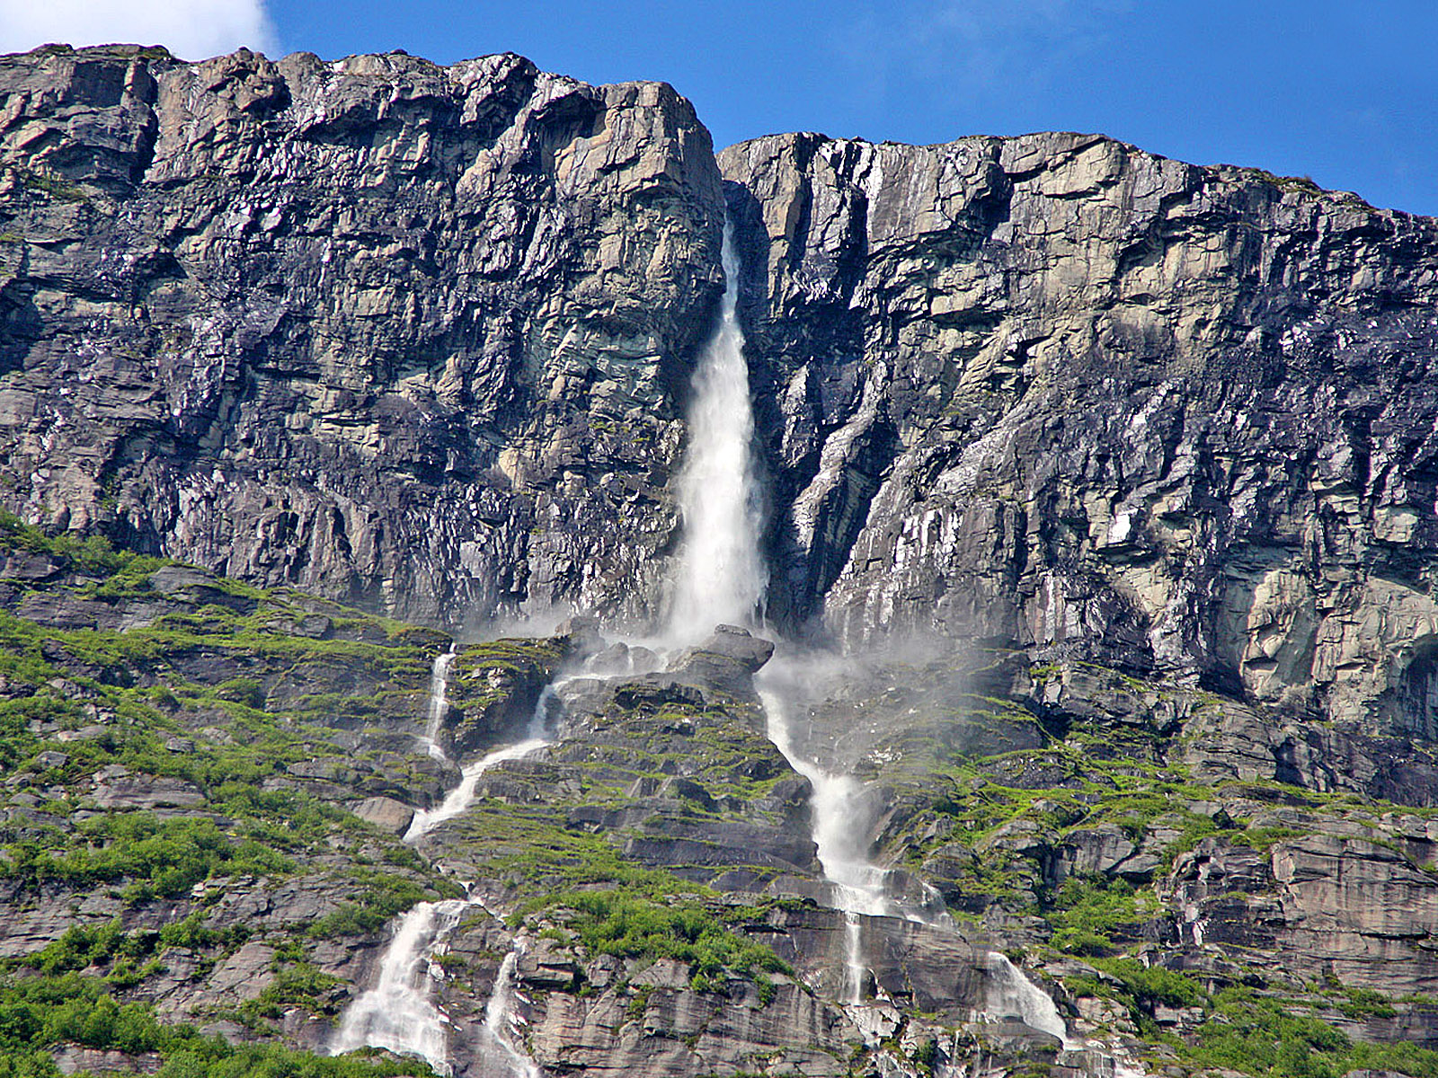
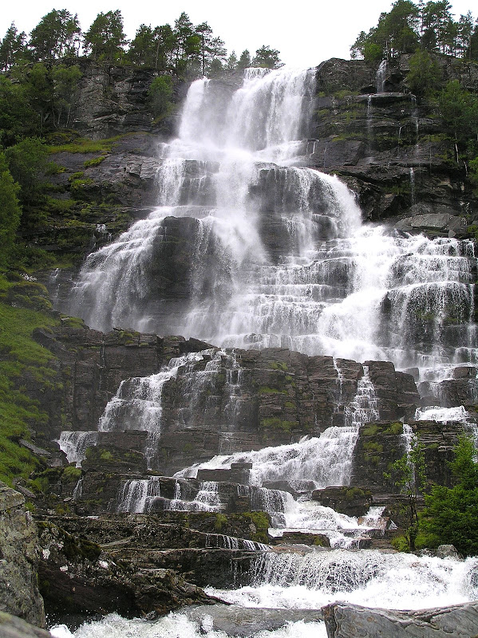
NORSKO - zajímavosti
Vodopády – jedny z nejvyšších na světě

Slide 12
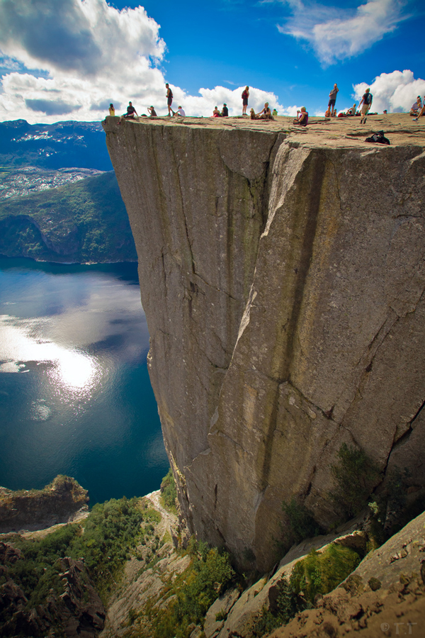
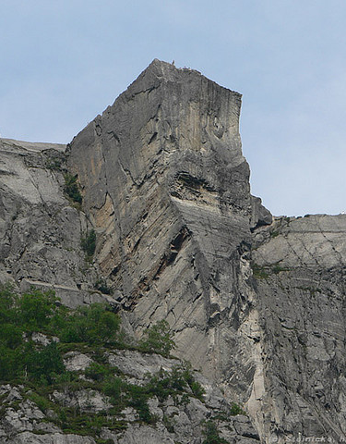
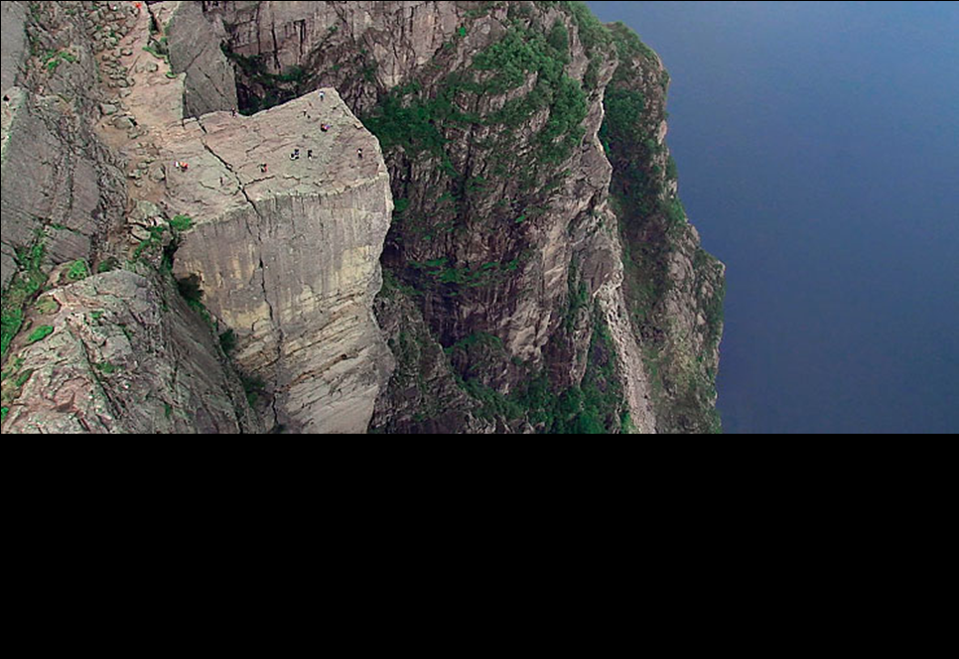
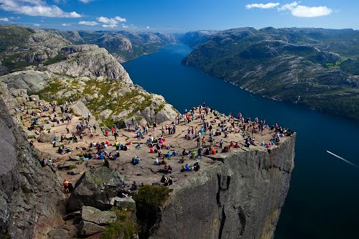
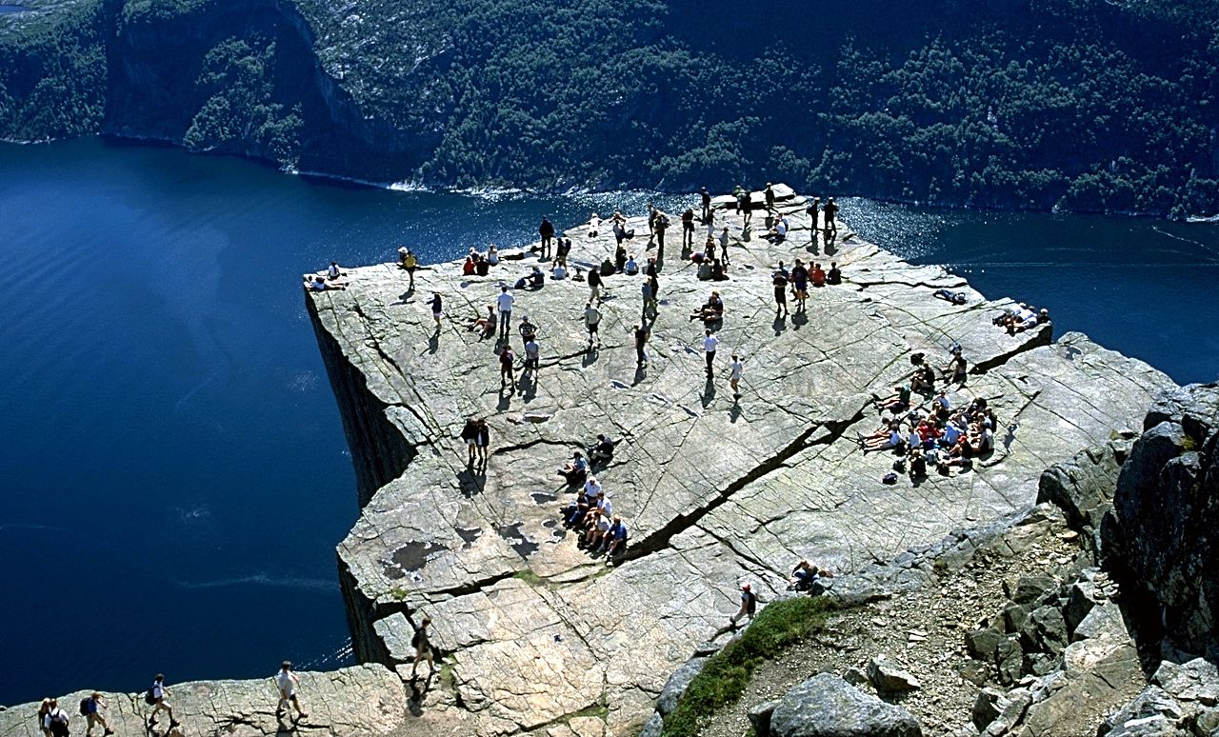
Preikestolen, turisticky atraktivní místo, plochý skalní blok 600 m nad vodou.

Slide 13
Použité zdroje
http://upload.wikimedia.org/wikipedia/commons/thumb/4/4d/Europe_location_NOR.png/800px-Europe_location_NOR.png
http://upload.wikimedia.org/wikipedia/commons/thumb/f/f2/Norden_satellite.jpg/750px-Norden_satellite.jpg
http://upload.wikimedia.org/wikipedia/commons/thumb/f/f7/Coat_of_Arms_of_Norway.svg/262px-Coat_of_Arms_of_Norway.svg.png
http://norsko.evropou.cz/obrazky/mapa_norska.jpg
http://www.flightsaustralia.com.au/images/destinations/Oslo.jpg
http://upload.wikimedia.org/wikipedia/commons/5/5b/Oslo_newer_montage_2013.png
http://www.norskoweb.cz/wp-content/uploads/Oslo-7-300x194.jpg
http://upload.wikimedia.org/wikipedia/commons/8/8a/OSLO-NO-02_05_ubt.jpeg
http://www.stolavsleden.com/uploads/Galleri/ENG_Sul-trond/Overview_of_Trondheim_2008_03.jpg
http://upload.wikimedia.org/wikipedia/commons/9/96/Bergen-View.jpg
http://upload.wikimedia.org/wikipedia/commons/thumb/f/fb/Narvik_von_oben.jpg/800px-Narvik_von_oben.jpg
http://upload.wikimedia.org/wikipedia/commons/thumb/c/c7/Coat_of_arms_of_Narvik.svg/412px-Coat_of_arms_of_Narvik.svg.png
http://upload.wikimedia.org/wikipedia/commons/thumb/9/98/Ekofisk_complex.jpg/800px-Ekofisk_complex.jpg
http://upload.wikimedia.org/wikipedia/commons/a/a7/Svalbard-orthographic-2.jpg
http://leccos.com/pics/pic/spicberky-_mapa.jpg
http://www.turisimo.cz/assets/country/norsko/spicberky.jpg
http://upload.wikimedia.org/wikipedia/commons/thumb/0/0d/Svalbard-topo.png/300px-Svalbard-topo.png
http://upload.wikimedia.org/wikipedia/commons/thumb/1/1f/Prins-karls-forrland_pho.jpg/800px-Prins-karls-forrland_pho.jpg
http://www.forcedgreen.com/wp-content/uploads/2010/03/svalbard-global-seed-vault_91.jpg
http://www.rybolovnorsko.cz/images/rekordy/rek_jirus.jpg
http://static.hdw.eweb4.com/media/wallpapers_1920x1200/nature/1/1/fjord-nature-hd-wallpaper-1920x1200-5413.jpg
http://upload.wikimedia.org/wikipedia/commons/thumb/a/ab/Kjosnesfjorden.JPG/800px-Kjosnesfjorden.JPG
http://upload.wikimedia.org/wikipedia/commons/thumb/6/6e/Norwegian_Fjord.jpg/800px-Norwegian_Fjord.jpg
http://www.fjordy-norsko.cz/img/image/aurlandsfjorden-6.jpg
http://i.ck.cz/f/6606/23.jpg
http://i.ck.cz/f/66949/81.jpg
http://www.vodopads.ru/Foto/Norway/Vinnufossen/vodopad_vinnufossen.jpg
http://lh5.ggpht.com/_YPGTLl1dxaM/Sg0-ZMZjuII/AAAAAAAACvI/9MJcO8wmAxg/s800/P1010257.JPG
http://upload.wikimedia.org/wikipedia/commons/thumb/6/66/Preikestolen.jpg/1280px-Preikestolen.jpg
http://static2.bareka.com/photos/medium/76592813.jpg
http://freshtraveldestinations.com/wp-content/uploads/2013/02/Preikestolen-Pulpit-Rock-Norway-01.jpg

